Slide 1
Actívate+/Reactívate+ en Universidades

Slide 2
GAP: Red Internacional
GAP es una red de internacional de organizaciones con un objetivo común: reducir el impacto ambiental en las actividades cotidianas a través de la promoción del cambio de hábitos de las personas
Tres áreas de acción: el hogar, la oficina y el centro escolar
Auspiciado por Naciones Unidas
Presente en 20 países desde 1990
Sede internacional en Suecia

Slide 3
Marco general
El programa ACTÍVATE+/REACTÍVATE+ se plantea como un programa participativo, desarrollado por las personas que estudian y trabajan en la Universidad y que permite mejorar la eficiencia en la gestión de la energía, el agua, la movilidad, la biodiversidad y los residuos
Su marco de referencia son los Objetivos de Desarrollo Sostenible de Naciones Unidas
La duración es el curso escolar presente, pero se buscará la continuidad del proyecto

Slide 4
Marco general
La tarea de GAP durante todo el proceso será la de guía o facilitador del proceso de aprendizaje
Todos los contenidos estarán alineados con los ODS
Recursos totales que se ofrecen para el proyecto: Plataforma online, materiales para la auditoría, talleres presenciales, apoyo telefónico y por e-mail
Se utilizará prioritariamente soporte digital en las acciones

Slide 5
Marco general
Se plantea en dos fases de acción:
ACTÍVATE + (fase de captación y sensibilización general): Estudiantes, profesorado y PAS tienen la posibilidad de unirse a la plataforma online que les permite tomar conciencia de las acciones que desarrollan en su vida cotidiana y que pueden ayudar a la consecución de los ODS
REACTÍVATE + (fase de participación): grupos de investigación-acción constituidos por estudiantes, profesorado y personal de servicios encargados de seguir la metodología propuesta para disminuir el impacto ambiental en las actividades que se desarrollan en la Universidad (los participantes en estos grupos de investigación-acción deben haberse registrado en la primera fase, ACTÍVATE+)

Slide 6
Plan de trabajo
Preparación: Se ha adaptado la plataforma digital ACTÍVATE + a las necesidades específicas, sirviendo como herramienta o recurso principal del proyecto:
Adaptación de los materiales y plantillas de recogidas de información
Diseño de la plataforma y las funcionalidades necesarias
Altas de las personas que coordinen cada grupo de acción

Slide 7
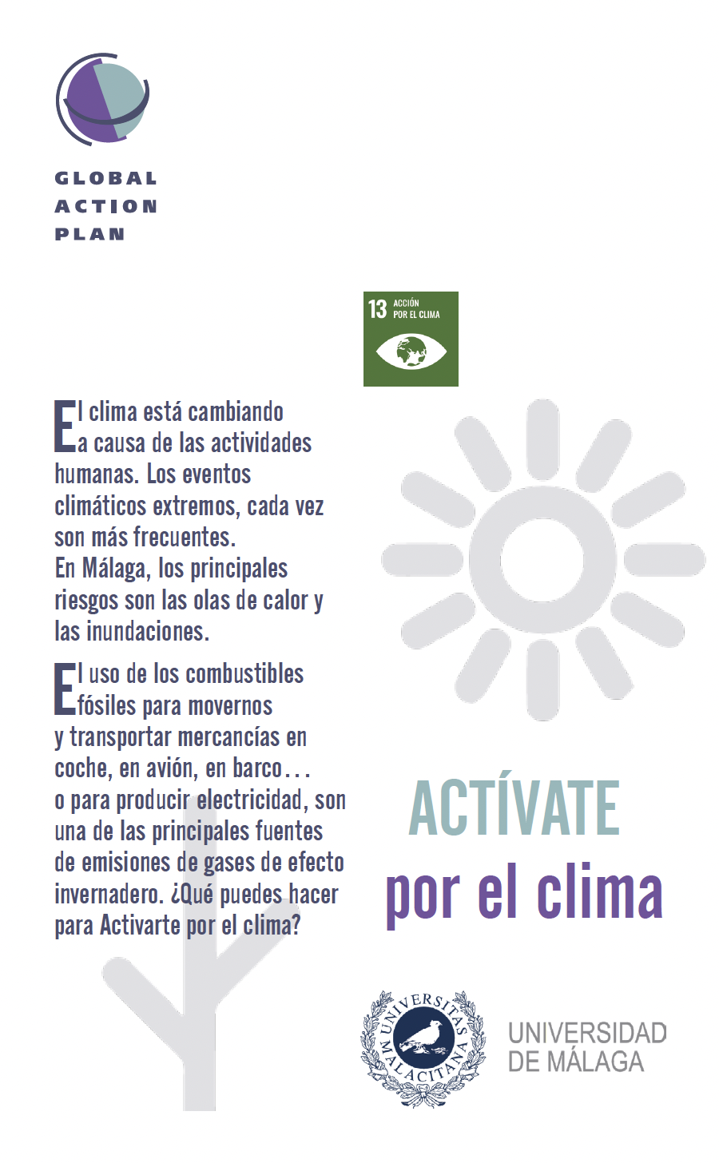
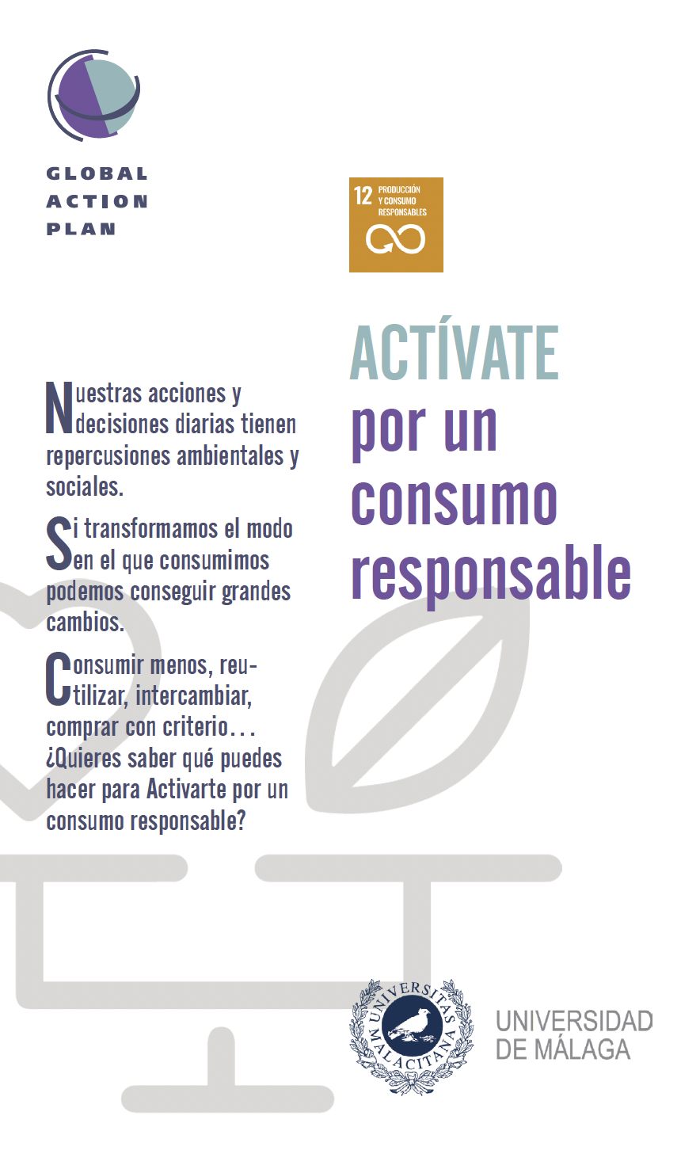
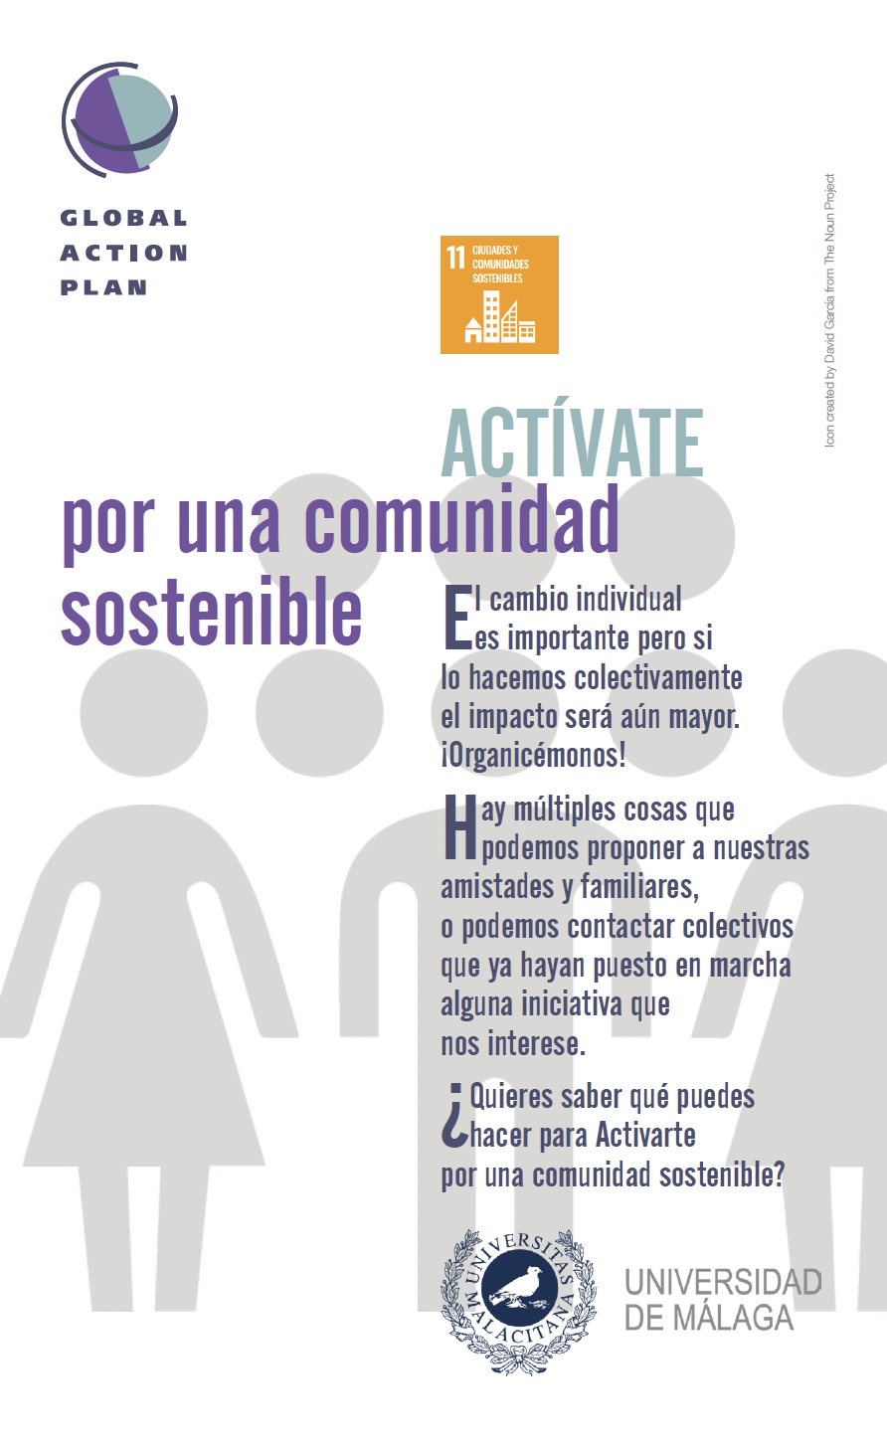
Plan de trabajo
Actívate+: conjunto de manuales y cuestionarios, a los que se tiene acceso por medio de una plataforma on line:
REGISTRO EN
https://www.uma.es/smart-campus/info/130942/activate-por-los-ods/

Slide 8
Plan de trabajo
Manuales y cuestionarios:
Actívate por el clima: se trabajan en este módulo los aspectos referidos de los ODS 13 (Acción por el Clima) pero también tiene implicaciones en el ODS 11 (Ciudades y comunidades sostenibles) y ODS 7 (Energía asequible y no contaminante).
Actívate por un agua limpia y accesible: se centra en el ODS 6 (Agua limpia y saneamiento).
Actívate por un consumo responsable: principalmente relacionado con el ODS 12 (Producción y consumo responsable), incluyendo el aspecto tanto del consumo y la producción de forma sostenible como de la gestión de los residuos.
Actívate por una comunidad sostenible: directamente alineado con el ODS 11 (Ciudades y comunidades sostenibles), pero recogiendo, a modo de recapitulación, acciones relacionadas con los ODS tratados en los módulos anteriores.

Slide 9
Beneficios de participar
Colaborar con otras miles de personas a conseguir que se alcancen los objetivos marcados por Naciones Unidas para el año 2030, ayudando a mejorar la situación del planeta.
Contribuir a solucionar problemas como la crisis climática, las desigualdades sociales, la mejora de la economía local,… y aspectos más cercanos como tu propia salud y tu economía.
Por último, quienes completen el Programa tendrán reconocida su participación mediante la expedición de un diploma acreditativo y entrarán en el sorteo de un premio valorado en 350€.
Además en el caso de estudiantes que completen el programa obtendrán el reconocimiento de 2 créditos de optatividad.

Slide 10
Plan de trabajo
Reactívate+: grupos de investigación-acción de los centros en los que se vaya a desarrollar el programa:
Taller de activación: seleccionar el área en el que va a trabajar
Taller de re+acción: análisis de los datos obtenidos en las mediciones y diseño del plan de investigación, acción y comunicación
Taller de celebración

Slide 11
Plan de trabajo
Noviembre 2021 | Presentación del programa Inicio ACTÍVATE + (Fase de captación y sensibilización)
Enero 2022 | Inicio REACTÍVATE + (Fase de participación) Auditoría inicial - Taller de activación - Realización de mediciones
Febrero 2022 | Informe resultados auditoría
Marzo 2022 | Programa de investigación-acción - Taller de re+acción - Acciones de comunicación
Abril 2022 | Auditoría final - Taller de evaluación y celebración
Julio 2022 | Cierre ACTÍVATE +
Julio 2022 | Informe final

Slide 12
Contacto
ASOCIACIÓN PLAN DE ACCIÓN GLOBAL
WWW.PROGRAMAGAP.ORG
COORDINACIÓN
Juan Carlos Barrios/Cristina Pablos Busto
reactivate.universidades@gmail.com
SMART-CAMPUS UNIVERSIDAD DE MÁLAGA
Rocío Mora
smart@uma.es

Slide 13
Redes sociales
@activate_ODS
@activate_en_universidades
https://www.linkedin.com/company/actívate-reactívate-en-universidades/
https://www.facebook.com/programagap
Comunidad GAP elkartea#0770

